Slide 1
滋味營養教室
別
怕
食
大
魔
王
零
優質教育基金贊助（計劃編號︰2015/0252）
香港中文大學醫學院健康教育及促進健康中心製作

Slide 2
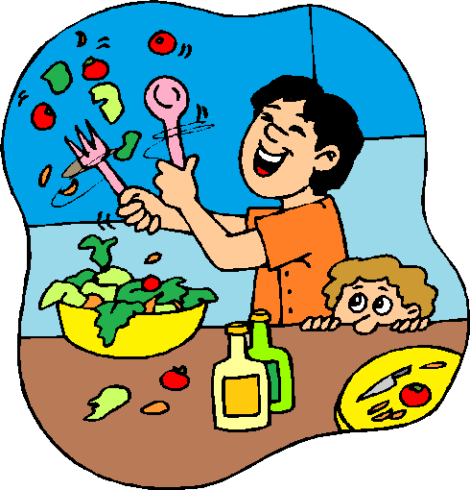
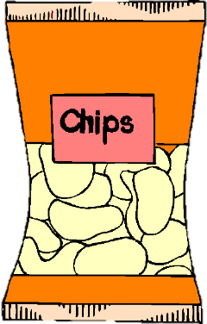
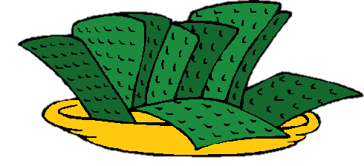
有一天…
我不喜歡蔬菜，只愛吃炸
薯片、鹹紫菜和快餐食物！
Notes:
沒有音檔

Slide 3
媽媽知道後…
媽媽，我喜
歡這些食物
，所有小朋
友都喜歡。
雖然這些食物
比較受歡迎，
但我告訴你一
個故事，你就
知道時常吃
零食的壞處。
Notes:
沒有音檔

Slide 4
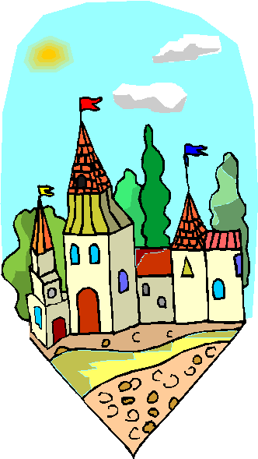
零
食
世
界
話說在零食世界裏面有三位魔王，專門變出零食來吸引小朋友。許多住在城市裏的小朋友均被他們迷住，天天吃零食，健康卻越來越差，就讓我們一同聆聽三位零食大魔王的自我介紹吧。
Notes:
話說在零食世界裏面有三位魔王，專門變出零食來吸引小朋友。許多住在城市裏的小朋友均被他們迷住，天天吃零食，健康卻越來越差，就讓我們一同聆聽三位零食大魔王的自我介紹吧。

Slide 5
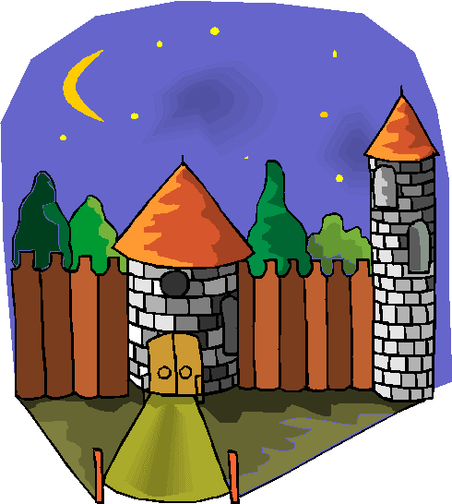
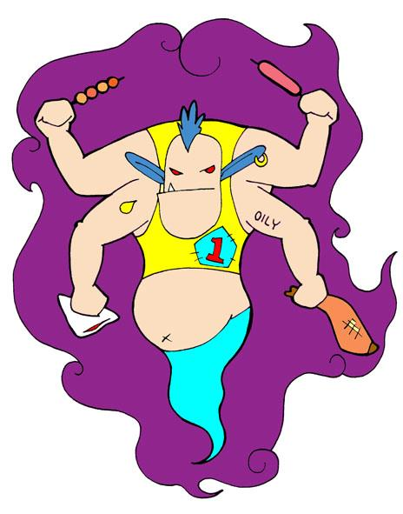

Slide 6
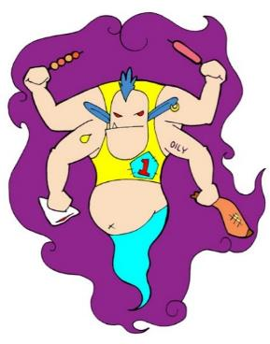
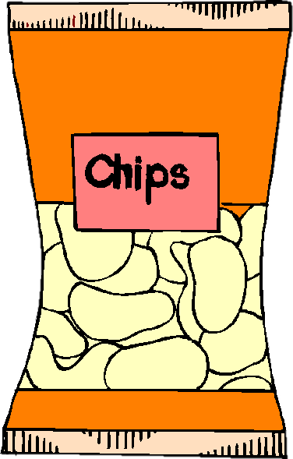
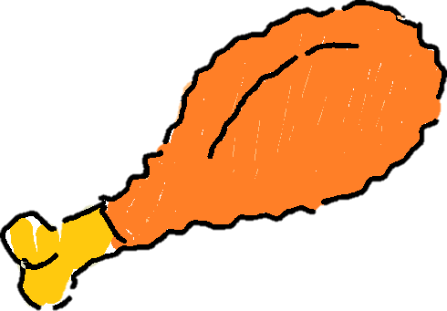
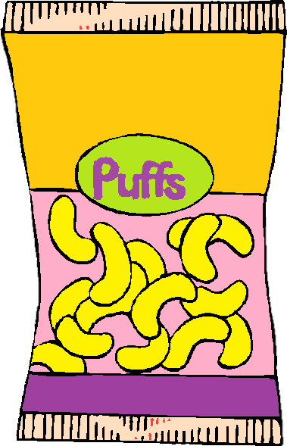
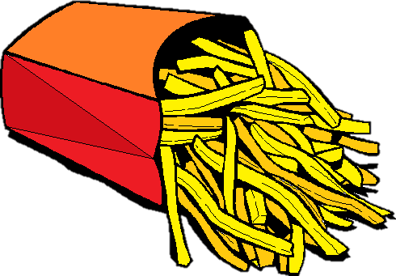
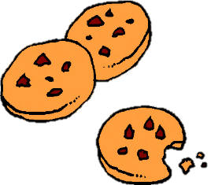
這些是我變出來的
各樣高脂肪零食
Notes:
我叫做油炸脆脆鬼，那些本來平平無奇的食物，一經我創製的「油炸魔法」，就會搖身一變成為香口、惹味、脆卜卜的食物，非常吸引！小朋友一拿起我的傑作就會吃個不停，不知不覺地吃下許多。雞腿原本已經很吸引，炸好的雞腿就更加多人買；薯仔原本的味道很單調，但炸好的薯條、薯片和薯餅就大排長龍；白魚蛋原本只在粉麵檔中出現，但炸好了金黃色的咖哩魚蛋，卻成了街知巷聞的地道小食。我在這些不健康的食物中加入許多脂肪，但那些幫助小朋友健康成長的鈣質、維他命、纖維素和鐵質卻一點也沒有增加。小朋友天天吃我變出來的食物，肚子會覺得飽飽的，就不想吃正餐。長此下去，會導致熱量吸收過多，而其他營養卻不足夠，小朋友只會越來越肥，而體能和心臟健康卻越來越差。他們想擁有健康的身型和強壯的體魄？恐怕神仙都難變了。嘻嘻嘻！

Slide 7
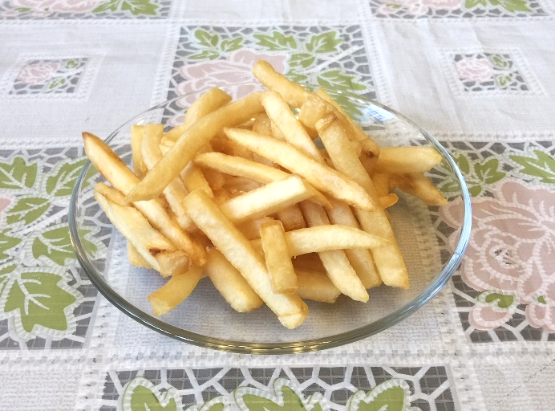
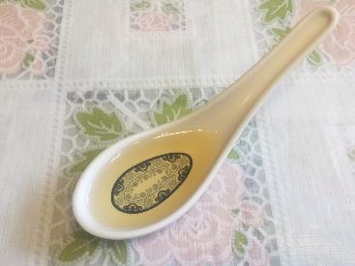
例子︰炸薯條含多少油呢？
含11克脂肪，以每湯匙15克計，就是大約$\frac{2}{3}$湯匙的油脂
細包裝薯條重71克

Slide 8
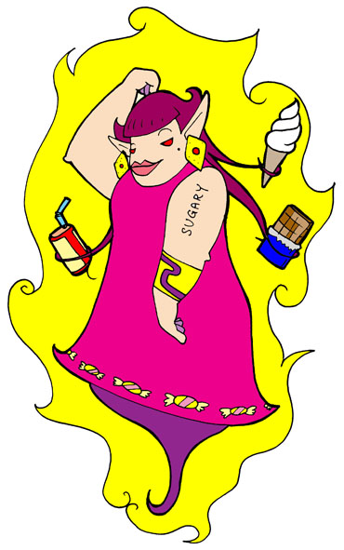
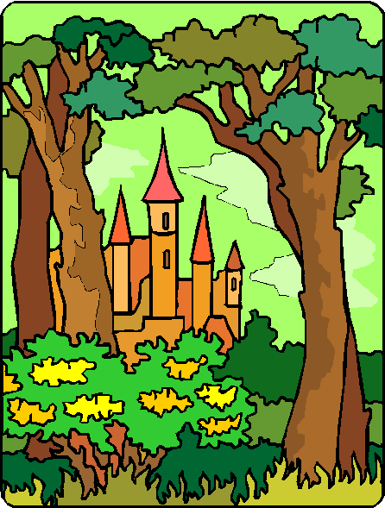

Slide 9
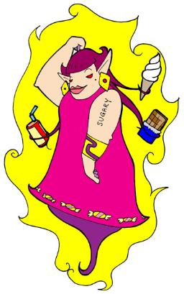
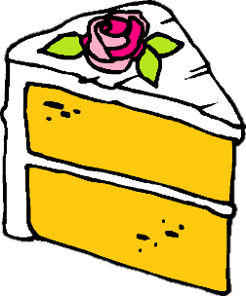
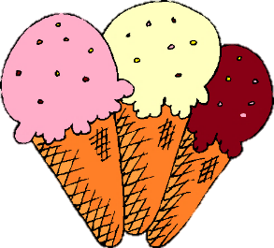
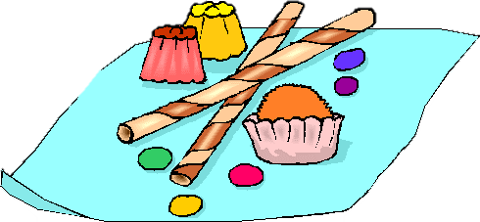
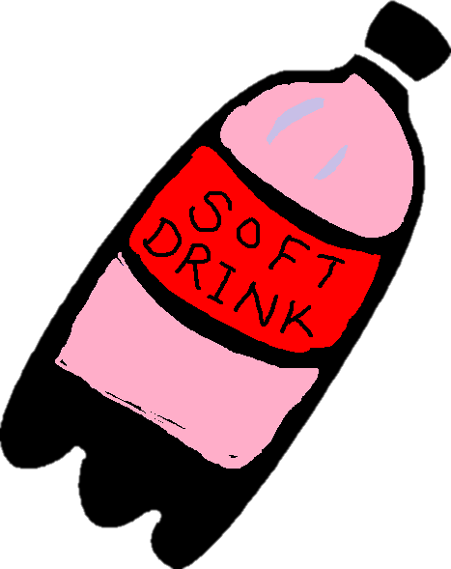
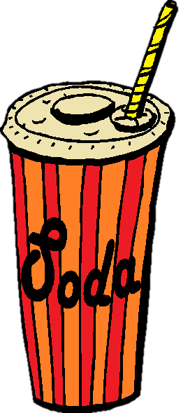
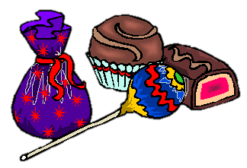
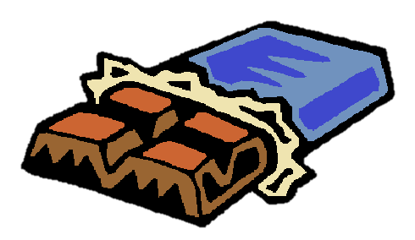
這些是我變出來的
各樣高糖分零食
Notes:
我叫做甜甜大口怪，我最喜歡靜悄悄地將大量砂糖或蔗糖加入食品之中。我極受歡迎，不論大朋友、小朋友，亦不分男孩子還是女孩子，人人都喜歡吃我變出來的東西。我的傑作當然是糖果、朱古力、汽水和各式各樣的甜品！只要將糖果做成不同形狀和口感，有硬的、軟的、橡皮的，小朋友就最鍾意；只要將西餅做得靚一點、精緻一點，女孩子就會走來買；只要將汽水加多些糖，打多些汽和雪凍一點，就連男孩子都吸引過來。甜絲絲的味道不但吸引小朋友大口地吃我變出來的東西，還會令他們蛀牙。只要看見小朋友所有牙齒蛀滿一個個黑窿，我就開心不過！
告訴你，我還有一種絕技，就是模仿形象有益的食物，例如我模仿形象健康的水果，將水果做成果汁，再加入多多的水、多多的香料和多多的糖。許多人信以為真，就時常買我做的果汁來喝。結果，小朋友在不知不覺就喝下許多「糖水」，並沒有得到豐富營養之餘，還會漸漸變成肥仔、肥妹，這就是我厲害之處了。哈哈哈！

Slide 10
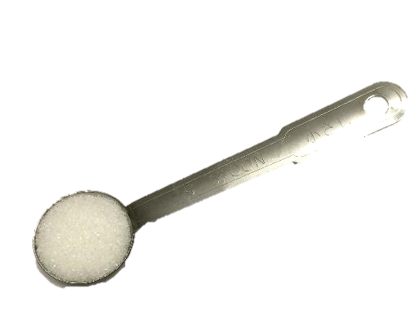
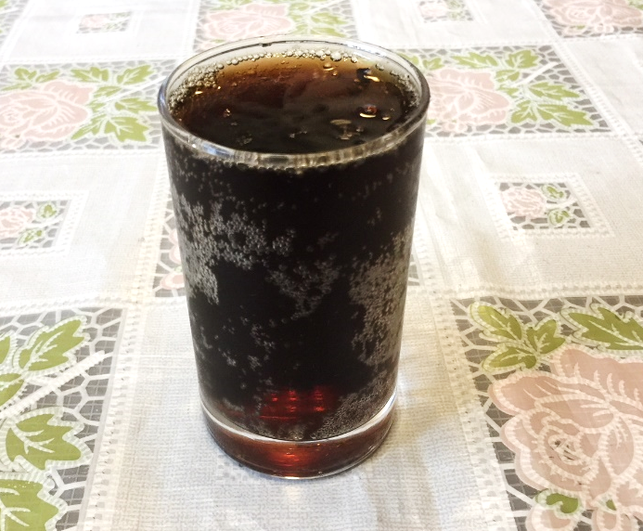
例子︰汽水含多少糖呢？
含25克糖，以每茶匙5克計算，就是大約5茶匙的砂糖
一杯240毫升汽水

Slide 11
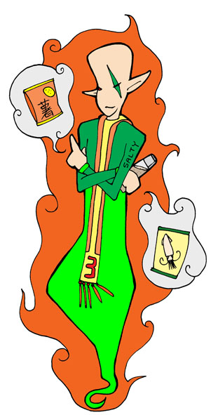
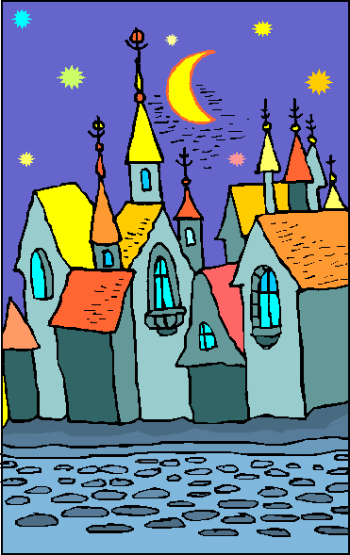

Slide 12
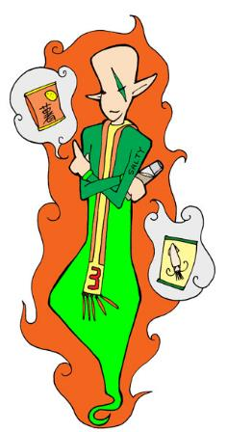
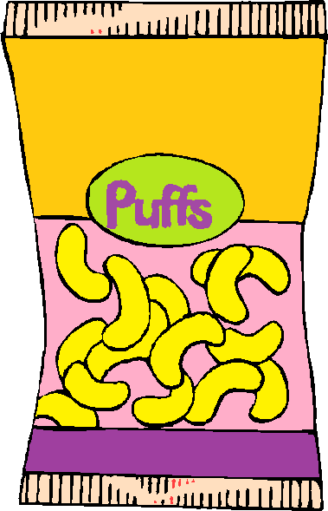
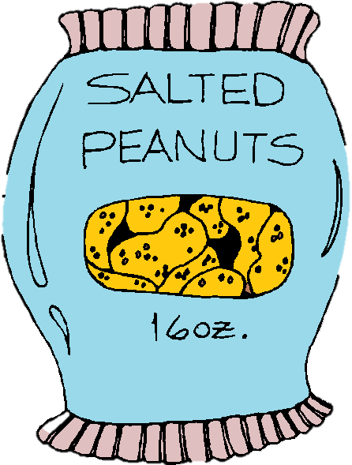
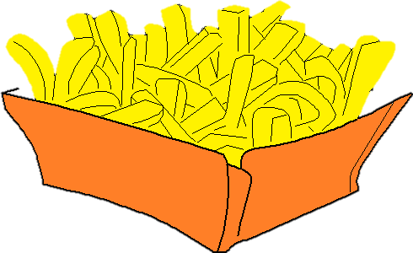
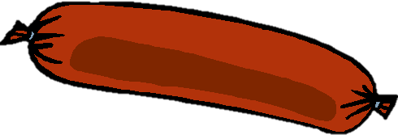
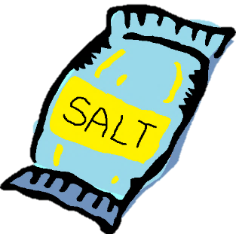
這些是我變出來的
各樣高鹽分零食
Notes:
我的名字叫鹽焗味精王，我不像之前兩位魔王專門令小朋友變得肥胖。但是，我會送許多許多鹽分和添加劑給小朋友。在食品工場製造脆條和零食的時候，我會施魔法在零食裏加入許多鹽、調味料和防腐劑。本來淡而無味的材料經過我施魔法之後，薯片、薯條、米餅、餅乾、香腸、肉乾、肉鬆、紫菜，諸如此類的小食就變得特別好味！大朋友、小朋友都喜歡吃這些零食，甚至有小朋友在正餐時不肯吃新鮮的餸菜，要用我變出來的零食來拌飯！
告訴你一個秘密，通常我變出來的零食存放一年半載也不會變壞，因為既有鹽又有添加劑，不過這些零食通常沒有甚麼營養。其實，小朋友與生俱來並不喜歡吃那麼鹹的食物，但只要他們時常吃我變出來的食物，就會漸漸變得喜歡吃又鹹又濃味的食物，即是越來越喜歡我，哈哈哈！不單這樣，小朋友的血壓本來維持在正常水平，但他們整天吸收來自鹽的鈉質，就會使血壓升高。久而久之，血壓會維持在高水平，損害心臟和血管健康。他們想擁有健康的體魄，恐怕亦難上加難了。嘿嘿嘿！

Slide 13
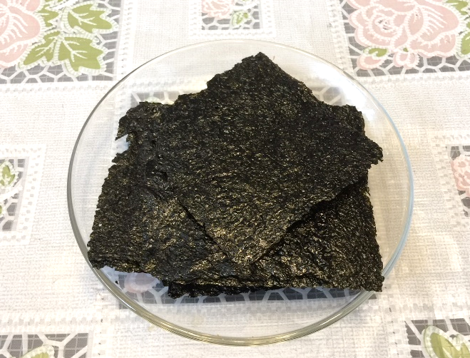
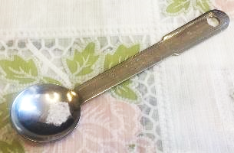
例子︰一般添加鹽的即食紫菜含多少鹽呢？
含50毫克鈉，就是大約$\frac{1}{40}$茶匙的鹽。別以為很少，醫生說這種紫菜也屬於高鹽分的種類。選不加鹽的原味紫菜就健康了。
一包5克重的即食紫菜

Slide 14
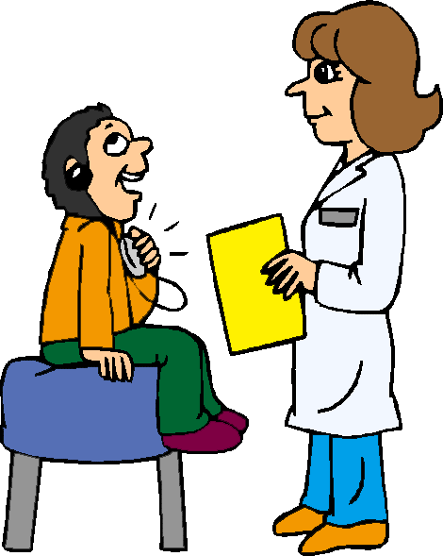
我很健康！
高脂肪、高糖分和高鹽分的飲食對健康的影響︰
蛀牙
肥胖
血壓升高
影響血管健康

Slide 15
聽完故事後…
其實，小朋
友在兩餐之
間吃小食是
合適的，要
注意少吃油
炸、加糖和
加鹽的種類
就較為健康。
媽媽，我明
白了。我以
後不再天天
吃零食。
Notes:
沒有音檔

Slide 16
尋
找
魔
王
的
蹤
影
工作紙時間

Slide 17
有一天，下午六時…
這樣的份量
對於小食來
說實在太多
了，這樣吃
會影響你吃
晚餐的胃
口。
媽媽，我想
吃一個大大
的漢堡包！

Slide 18
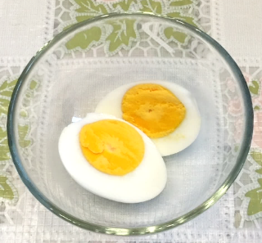
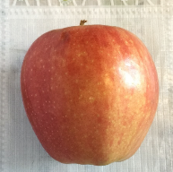
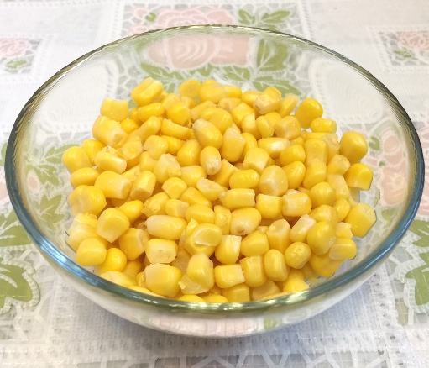
每次吃小食的分量不宜多，進食的時候應與正餐相距1.5至2小時。假如打算在晚上7:00吃晚飯，那麼在下午4:00吃一些小食是合適的，但若到了下午6:00又吃小食，就會影響晚飯的胃口了。以下分量剛剛好︰
1隻雞蛋
1個蘋果
（中等大小）
$\frac{1}{2}$碗粟米
資料來源︰衞生署（n.d.）。有「營」小食。檢索自︰http://www.cheu.gov.hk/b5/resources/exhibition_details.asp?id=2577&HTMLorText=0

Slide 19
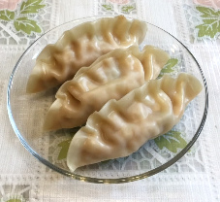
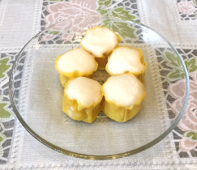
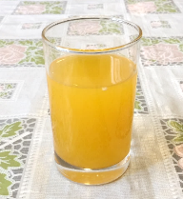
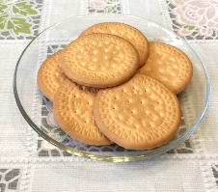
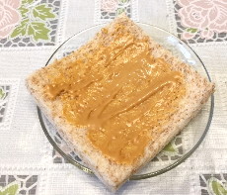
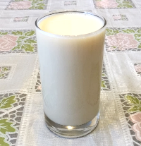
以下分量剛剛好︰
2至3隻蒸餃子
3至5粒魚蓉燒賣
$\frac{3}{4}杯純橙$汁
4至6塊原味餅乾
1片麵包
（塗1$\frac{1}{2}$茶匙花生醬）
1杯低脂奶

Slide 20
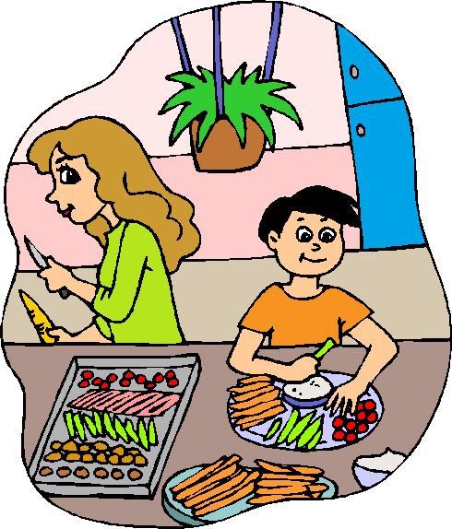
我已知道
常吃零食的
壞處。
市面上的小
食林林總
總，你要學
會選擇健康
的種類啊！
我又知道
小食的分
量，學習
為自己預
備小食！

Slide 21
小
食
綠
燈
紅
將「適宜選擇」的綠燈小食卡放在框內
將「限量選擇」的黃燈小食卡放在框內
將「少選為佳」的紅燈小食卡放在框內
Notes:
小食紅綠燈

Slide 22
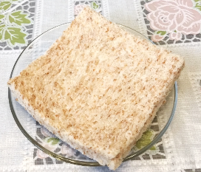
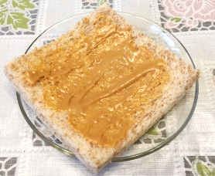
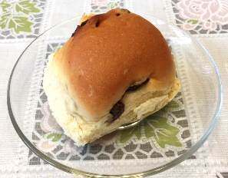
適宜選擇的小食
1.麥包
2.花生醬多士（少醬）
5.提子包
6.蒸饅頭
11.烚粟米
12.烚番薯
22.雜菜沙律(少醬)
23.車厘茄
24.新鮮水果
Notes:
1.麥包、2.花生醬多士（少醬）、5.提子包、6.蒸饅頭、11.烚粟米、12.烚番薯、22.雜菜沙律(少醬)、23.車厘茄、24.新鮮水果、25.葡萄乾、26.杏脯乾、35.低脂奶、37.原味乳酪（低脂）、40.芝士（低脂）、45.烚蛋、47.原味果仁、51.豆漿（低糖）、52.豆腐花（無糖或少糖）

Slide 23
25.葡萄乾
（無添加糖）
26.杏脯乾
（無添加糖）
35.低脂奶
適宜選擇的小食
44.烚蛋
46.原味果仁
37.原味乳酪（低脂）
50.豆漿（低糖）
51.豆腐花（無糖或少糖）
Notes:
1.麥包、2.花生醬多士（少醬）、5.提子包、6.蒸饅頭、11.烚粟米、12.烚番薯、22.雜菜沙律(少醬)、23.車厘茄、24.新鮮水果、25.葡萄乾、26.杏脯乾、35.低脂奶、37.原味乳酪（低脂）、44.烚蛋、46.原味果仁、50.豆漿（低糖）、51.豆腐花（無糖或少糖）

Slide 24
4.火腿三文治
9.早餐穀物（高纖）
17.瑪莉餅
限量選擇的小食
28.罐裝水果
31.純果汁（不加糖）
34.全脂奶
40.芝士片和芝士粒
（全脂）
36.朱古力奶
38.果味乳酪（加糖）
Notes:
4.火腿三文治、9.早餐穀物（高纖）、17.瑪莉餅、28.罐裝水果、31.純果汁（不加糖）、34.全脂奶、36.朱古力奶、38.果味乳酪（加糖）、40.芝士片和芝士粒（全脂）、45.茶葉蛋、47.鹽焗果仁、48.豉油雞翼、54.魚蓉燒賣、55.蒸餃子

Slide 25
限量選擇的小食
45.茶葉蛋
47.鹽焗果仁
48.豉油雞翼
54.魚蓉燒賣
55.蒸餃子
Notes:
4.火腿三文治、9.早餐穀物（高纖）、17.瑪莉餅、28.罐裝水果、31.純果汁（不加糖）、34.全脂奶、36.朱古力奶、38.果味乳酪（加糖）、40.芝士片和芝士粒（全脂）、45.茶葉蛋、47.鹽焗果仁、48.豉油雞翼、54.魚蓉燒賣、55.蒸餃子

Slide 26
少選為佳的小食
3.果醬多士（含添加糖）
7.熱狗
8.點心麵（油炸）
10.早餐穀物（加糖）
13.炸薯片
14.炸薯餅
16.蝦條
18.威化餅
15.炸薯條
Notes:
3. 果醬多士（含添加糖）、7.熱狗、8.點心麵（油炸）、10.早餐穀物（加糖）、13.炸薯片、14.炸薯餅、15.炸薯條、16.蝦條、18.威化餅、19.牛油曲奇、20.蛋撻、21.忌廉蛋糕、27.話梅、29.釀青椒（油炸）、30.即食紫菜（添加鹽）、32.橙汁（加糖）、33.黑加侖子汁（加糖）、39.乳酸菌飲料（加糖）、41.果味布丁、42.雪糕、43.朱古力、49.炸雞塊、52.釀豆腐（油炸）、53.魚肉腸、56.炸魚蛋（咖喱汁）、57.肉鬆、58.肉乾、59.糖果、60.濃茶、61.檸檬茶、62.汽水

Slide 27
少選為佳的小食
19.牛油曲奇
20.蛋撻
21.忌廉蛋糕
27.話梅
29.釀青椒（油炸）
30.即食紫菜（添加鹽）
32.橙汁（加糖）
33.黑加侖子汁（加糖）
39.乳酸菌飲料（加糖）
Notes:
3. 果醬多士（含添加糖）、7.熱狗、8.點心麵（油炸）、10.早餐穀物（加糖）、13.炸薯片、14.炸薯餅、15.炸薯條、16.蝦條、18.威化餅、19.牛油曲奇、20.蛋撻、21.忌廉蛋糕、27.話梅、29.釀青椒（油炸）、30.即食紫菜（添加鹽）、32.橙汁（加糖）、33.黑加侖子汁（加糖）、39.乳酸菌飲料（加糖）、41.果味布丁、42.雪糕、43.朱古力、49.炸雞塊、52.釀豆腐（油炸）、53.魚肉腸、56.炸魚蛋（咖喱汁）、57.肉鬆、58.肉乾、59.糖果、60.濃茶、61.檸檬茶、62.汽水

Slide 28
少選為佳的小食
41.果味布丁
42.雪糕
43.朱古力
49.炸雞塊
52.釀豆腐（油炸）
53.魚肉腸
56.炸魚蛋（咖喱汁）
57.肉鬆
58.肉乾
Notes:
3. 果醬多士（含添加糖）、7.熱狗、8.點心麵（油炸）、10.早餐穀物（加糖）、13.炸薯片、14.炸薯餅、15.炸薯條、16.蝦條、18.威化餅、19.牛油曲奇、20.蛋撻、21.忌廉蛋糕、27.話梅、29.釀青椒（油炸）、30.即食紫菜（添加鹽）、32.橙汁（加糖）、33.黑加侖子汁（加糖）、39.乳酸菌飲料（加糖）、41.果味布丁、42.雪糕、43.朱古力、49.炸雞塊、52.釀豆腐（油炸）、53.魚肉腸、56.炸魚蛋（咖喱汁）、57.肉鬆、58.肉乾、59.糖果、60.濃茶、61.檸檬茶、62.汽水

Slide 29
少選為佳的小食
59.糖果
60.濃茶
61.檸檬茶
62.汽水
Notes:
3. 果醬多士（含添加糖）、7.熱狗、8.點心麵（油炸）、10.早餐穀物（加糖）、13.炸薯片、14.炸薯餅、15.炸薯條、16.蝦條、18.威化餅、19.牛油曲奇、20.蛋撻、21.忌廉蛋糕、27.話梅、29.釀青椒（油炸）、30.即食紫菜（添加鹽）、32.橙汁（加糖）、33.黑加侖子汁（加糖）、39.乳酸菌飲料（加糖）、41.果味布丁、42.雪糕、43.朱古力、49.炸雞塊、52.釀豆腐（油炸）、53.魚肉腸、56.炸魚蛋（咖喱汁）、57.肉鬆、58.肉乾、59.糖果、60.濃茶、61.檸檬茶、62.汽水

Slide 30
小食分類的迷思
我吃過「少選為佳」的「紅燈小食」就是個壞孩子嗎？
既然不算最差，我可以每天吃一次「限量選擇」的「黃燈小食」嗎？
既然是適宜選擇，我可以全天不斷地吃「適宜選擇」的「綠燈小食」嗎？
只要食品的品牌形象健康，其所有產品都是健康小食嗎？

Slide 31
要培養健康小食習慣，我可以
增進營養知識
避開不去看超級市
場的零食貨架
在家中存放
更多綠燈小食
不要在家中存
放紅燈小食
自己預備
健康小食
減少面對紅燈
小食的誘惑

Slide 32
我都做得到！
取一張小食卡代表你從前經常吃的「紅燈小食」或「黃燈小食」，現在立志減少進食的次數。
取一張小食卡代表你願意多吃的「綠燈小食」，下課後就要告訴家人一起預備。
每組從「綠燈小食」卡中選出三種最受歡迎的健康小食，然後請一位代表向全體分享結果。

